Slide 1
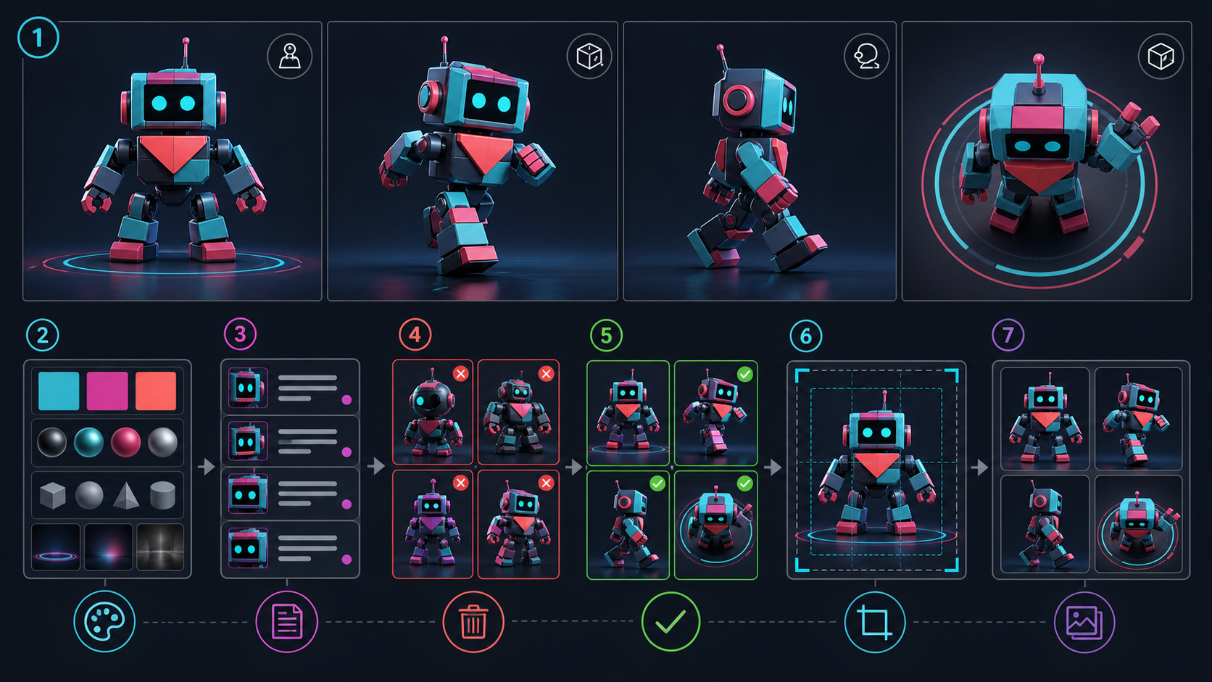
W07
影像作品
生成影像工作室
如何做出一致而可信的影像系列？
從原理、實驗到可說明的作品
多媒體系統 115
W07 · 影像作品

Slide 2
W07
影像作品
本週學習地圖
1
2
3
先建立視覺規格再生成
用版本比較改善一致性
完成尺寸、色調與安全區後製
多媒體系統 115
W07 · 影像作品

Slide 3
W07
影像作品
核心原理
關鍵詞
01
單張好看不等於能形成影片
visual bible
consistency
safe area
versioning
02
說明規則
固定角色、色盤、構圖語言與字幕空間
指出輸入、改變的參數、觀察到的輸出，以及仍不能確定的部分。
03
AI 輸出是素材；瑕疵與來源仍需人工檢查
多媒體系統 115
W07 · 影像作品

Slide 4
W07
影像作品
課堂實驗／任務
1
2
寫故事句與四格分鏡
建立角色／色盤／構圖規格
3
4
生成、拒絕、修正並記錄
輸出 3–6 張統一比例圖片
多媒體系統 115
W07 · 影像作品

Slide 5
W07
影像作品
同一核心，兩種支架
日間引導
進修挑戰
固定「狀態—問題—處理—結果」四格。
自訂敘事並建立可重用提示元件。
共同底線
CPU 路徑可完成；AI 生成需記錄；素材需有來源與同意；每位學生都能說明關鍵原理。
多媒體系統 115
W07 · 影像作品

Slide 6
W07
影像作品
本週完成條件
繳交
Exit Ticket
3–6 張影像
視覺規格與分鏡
來源、提示與瑕疵表
固定了哪些變因？
哪種一致性最難？
哪張圖最可能造成誤解？
不要只交成品：留下變因、觀察、判斷與限制，才能把作品變成可學習的系統。
多媒體系統 115
W07 · 影像作品

